Slide 1


Kurzpräsentation
VEH/APDA
Superior Clamping and Gripping

Slide 2
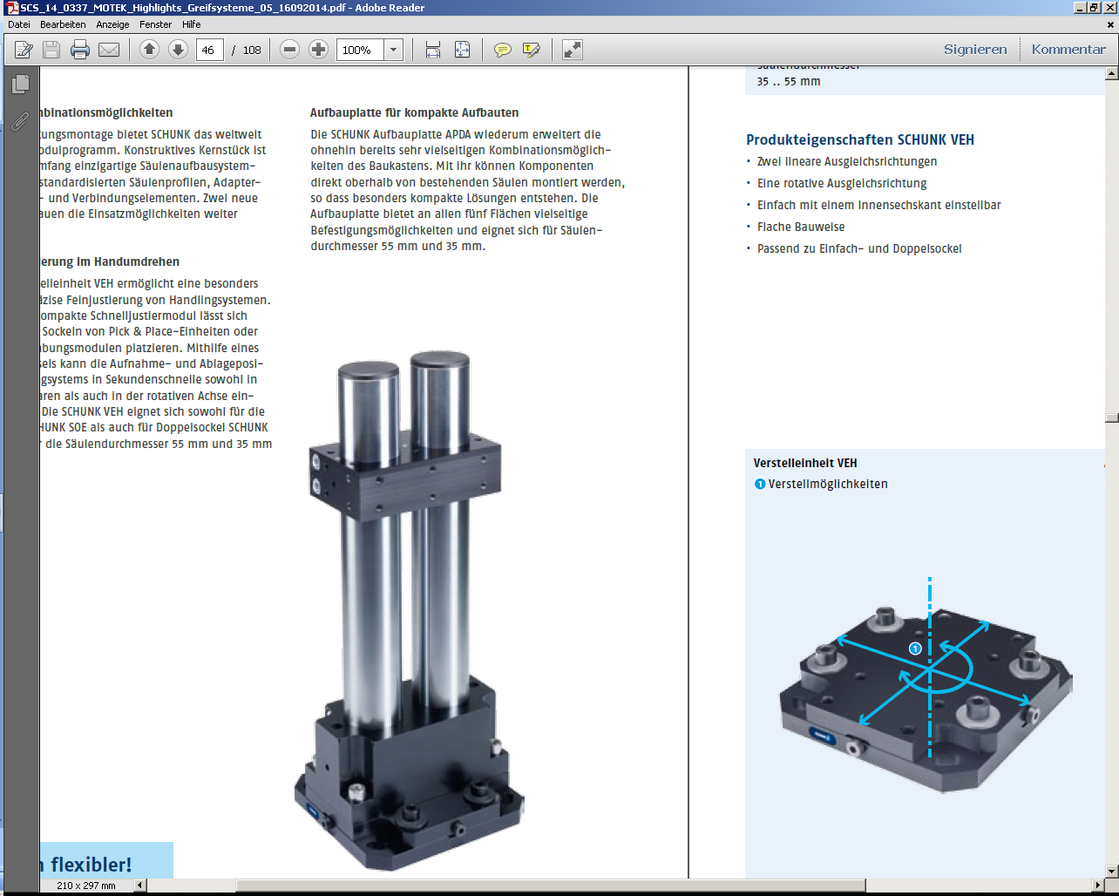
VEH/APDA
#1: Neue Module für das Säulenbausystem für mehr Flexibilität und einfache Einstellung der Handlingseinheiten
Neuprodukt
Nachfolge-produkt
Baureihen-erweiterung
Alleinstellungsmerkmale:
Einfache Einstellung der Aufnahme- und Ablageposition bei Handlingssysteme
Weitere Produktmerkmale:
Geschliffene und hartverchromte Stahlsäulen
Präzise Form- und Lagetoleranzen
Montage- und Zentrierbohrungen
Ein Modul für alle Richtungen
VEH - Verstelleinheit
Zwei lineare Ausgleichsrichtungen
Eine rotative Ausgleichsrichtung
Einfach mit einem Innensechskant einstellbar
Flache Bauweise
Passend zu Einfach- und Doppelsockel
APDA – Aufbauplatte axial
Weiteres Klemmelement zum kompakten Aufbau von kompletten Handlingssysteme
Weiterer Aufbau kann nun direkt oberhalb der Säulen angebracht werden
APDA
VEH

Slide 3
VEH/APDA
#1: Neue Module für das Säulenbausystem für mehr Flexibilität und einfache Einstellung der Handlingseinheiten
Neuprodukt
Nachfolge-produkt
Baureihen-erweiterung
Kundenmehrwert / Verkaufsargumentation:
Flexibles Säulenbausystem zum schnellen Aufbau von Gestellen z.B. für
Handlingsmodule
Einfach und modular somit geringer Konstruktionsaufwand
(nicht wie bei Schweißgestelle)
Geschliffene und Hartverchromte Stahlsäulen für hohe Steifigkeit und
vibrationsfreue Bewegungen
Präzise Form- und Lagetoleranzen für hohe Genauigkeit auch bei langen Säulen
Mehrere Säulendurchmesser für minimierte Störkonturen des Gesamtsystems
Viele Klemmelemente dadurch standardisiert, vielseitige Kombinationen möglich
Montage- und Zentrierbohrungen Reproduzierbare, winkelgenaue Montage
der Elemente

Slide 4
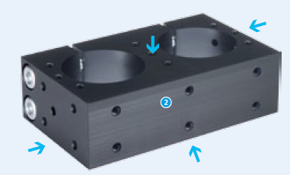
VEH/APDA
#1: Neue Module für das Säulenbausystem für mehr Flexibilität und einfache Einstellung der Handlingseinheiten
Neuprodukt
Nachfolge-produkt
Baureihen-erweiterung
Technische Basisdaten VEH:
Für Säulen-Ø: 35 mm und 55 mm
Passende Module: SOE (einfach Sockel) und SOD (doppel Sockel)
Ausgleichsrichtungen: 2 x linear, 1 x rotativ
Technische Basisdaten APDA:
Für Säulen-Ø: 35 mm und 55 mm
Passende Module: SLH (Säulen), Achtung, die Linearmodule aus dem Portfolio passen hier nicht direkt drauf.
Fünf Anschraubflächen

Slide 5




Jens Lehmann, a German goalkeeper legend,
brand ambassador for SCHUNK since 2012
www.schunk.com

